Slide 1

2021年
EBG应用软件开发部
试用期工作总结
汇报人：刘芳汀

Slide 2
CONTENTS
基本信息
工作汇报&成果
感悟&建议
自我评价&总结展望

Slide 3
Part 01
基本信息

Slide 4






个人信息
入职时间/Entry time
姓名/Name
2021/04/26
刘芳汀
上家公司/Predecessor company
学校/School
奇安信
武汉工程大学
专业/Professional
学历/Education background
测控技术与仪器
本科

Slide 5
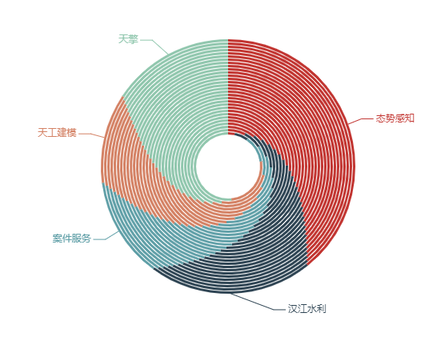
过往工作内容
态势感知：基于环境的、动态、整体地洞悉安全风险的能力，是以安全大数据为基础，从全局视角提升对安全威胁的发现识别、理解分析、响应处置能力的一种方式，最终是为了决策与行动，是安全能力的落地，作为前端接口人负责过工信部的威胁信息共享平台、天津网安等项目
汉江水利：通过可视化的大屏展示汉江水利各类威胁信息数据，告警信息的提醒与展示，其中承担部分大屏的开发工作
案件服务：通过数据管理平台与可视化仪表盘的结合，为一线干警提供对各类安全事件的
天工建模：基于大数据，建立各种可视化数据模型，推导数据结果与可行性方案
天擎：用于公司内部员工的电脑桌面安全检测软件，对于各种系统漏洞以及行为安全进行预防与监测

Slide 6
Part 02
工作汇报&成果

Slide 7
工作汇报
5.31-6.7
安全生产动态组件
内容：动态组件定制页面增加定制左侧类型选择组件
收获：跨组协作，积极沟通
6.9-6.17
矿山“电子封条”智能监管平台 内容：独立设计与开发编码配置页面
收获：敏捷开发的情况下，独立页面设计能力的提升
01
02
03
04
05
5.6-5.18
湛江市东兴石化智慧园区建设 内容：pc端、小程序端的字段添加、交互更改
收获：熟悉开发流程，总结小程序开发
6.8-6.15
安全生产火车编号识别 内容：支持配置页面的开发
收获：熟悉公司业务组件库的使用
6.20-7.9
1.4.200煤矿 内容：从零开始的新组建，完成基础框架的搭建与两块页面的开发
收获：独立完成一个新组建的开发流程

Slide 8
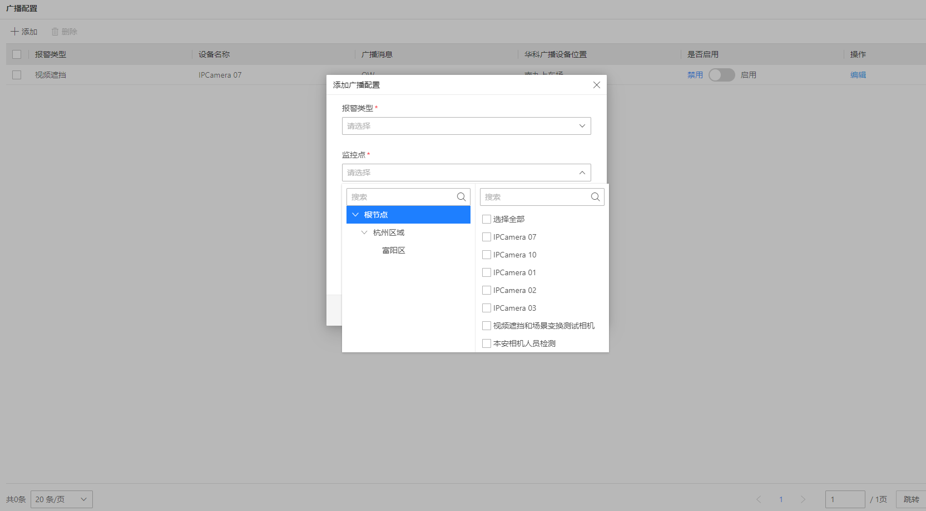
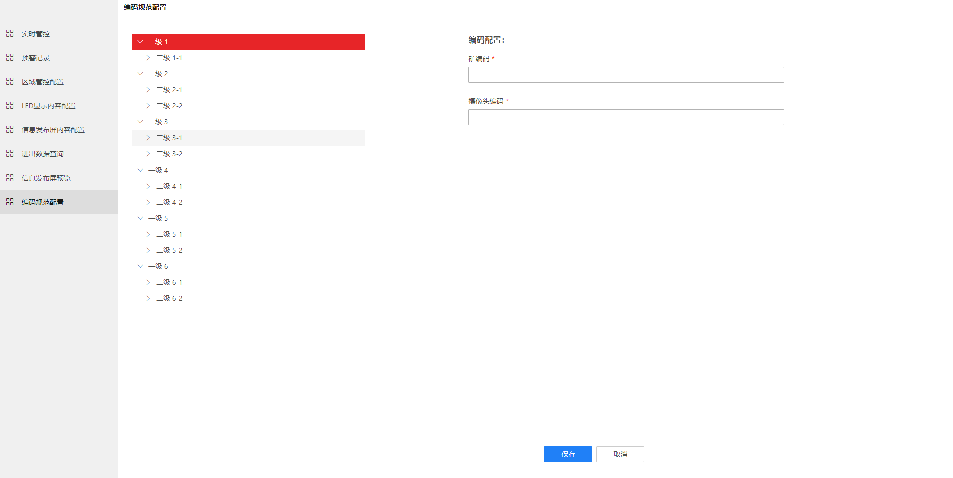
成果展示

Slide 9
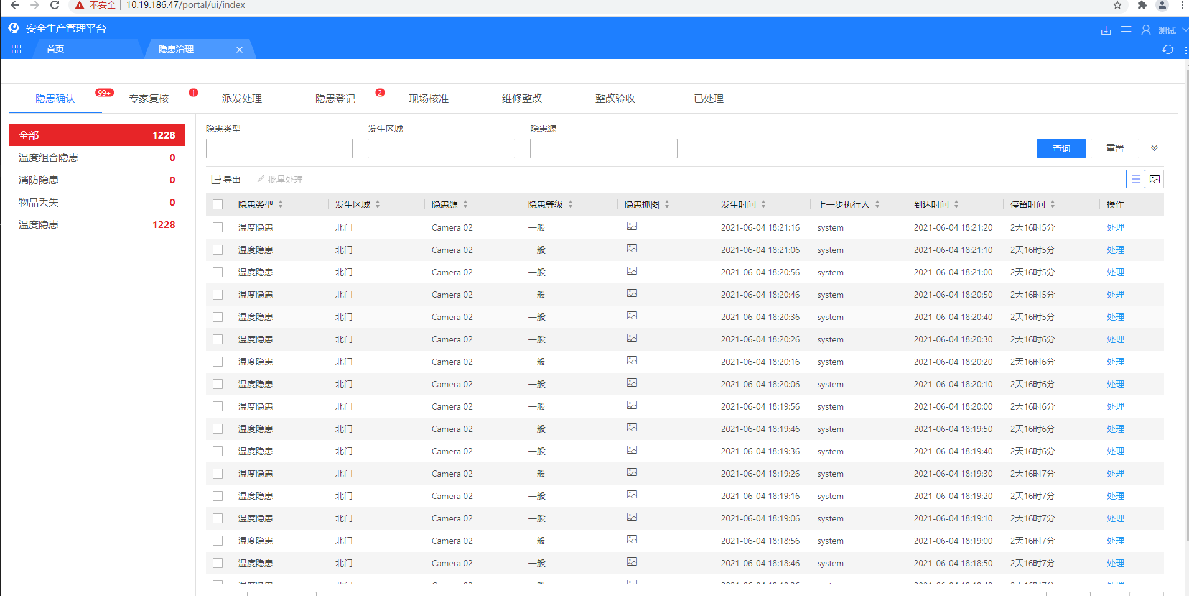
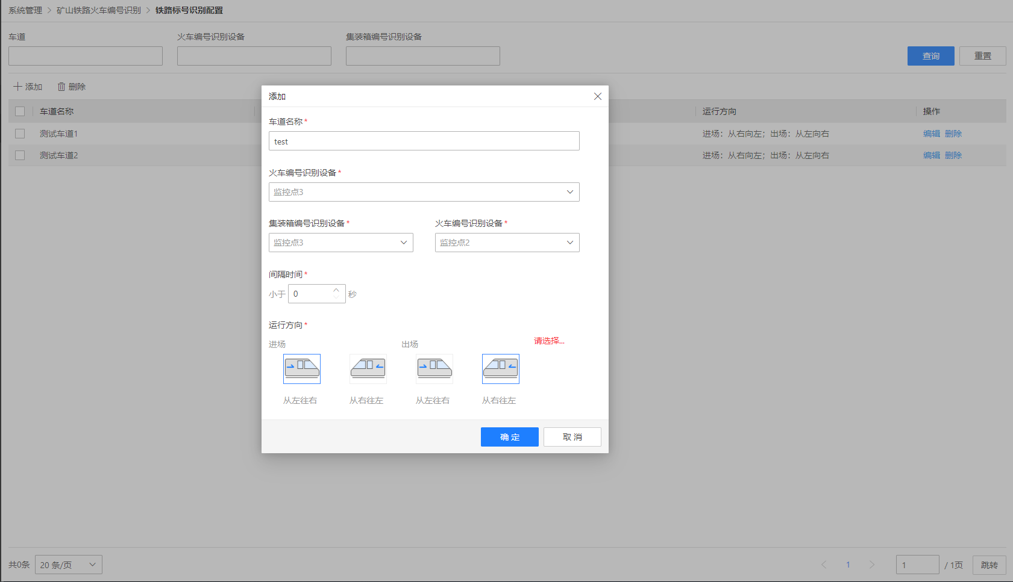
成果展示

Slide 10
Part 03
感悟&建议

Slide 11
经验感悟
融入
团队协作是工作的核心，快速的学习与适应公司的研发体系和流程，最快的方式就是融入到团队中，参与到项目中
在实际项目开发中，才能积累更多的实际经验，从需求阶段到产品正式发布的过程中，可能会出现的一系列问题就是自己成长的基石
在项目中沉淀、总结，才是系统掌握公司研发技术、研发流程的核心
沉淀
每个公司总有自己的组件技术栈，从框架库、基础组件库到公共组件库……
在项目中，我们需要学习的不仅是，知道要去选择什么技术栈、用什么组件，而是要清楚，在项目运行的开始，为什么要选用这样的技术栈与组件，理解底层的原因更重要
理解
在沉淀项目经验、理解技术栈的选用逻辑的基础上，学会优化与创新，从框架层面、代码层面、视觉层面，不断优化，形成良性循环
创造

Slide 12
意见建议
分享
预研
1.组织定期分享会，不限主题，拒绝形式主义
2.分享内容以贴近我们的业务为主
1.新的技术是推动项目不断优化的动力
2.创新性的预研是有必要的
01
04
03
02
沟通
沉淀
1.异地协同办公最大的障碍在于沟通的有效性
2.建立及时音频同步的早会制度，最有效的达成统一性的结论，拒绝多次且无效的单向沟通
1.项目经验总结成文档输出与保存
2.提高项目经验积累、降低项目介入成本

Slide 13
Part 04
自我评价&工作展望

Slide 14
自我评价
优势
劣势
交际沟通
业务熟悉度
VS
协同合作
学习沉淀不及时
项目经验
技术宽度
责任心
学习能力

Slide 15
工作展望
个人规划
沉淀与扩展自己目前的技术栈
在掌握公司目前前端框架、组件库基础上，提供更多优化点
专业技术
尽快熟悉部门业务、相关产品、组件、流程等
能够独立承接更为复杂的需求
业务流程
项目管理
无论什么岗位，做好工作计划总是需要的
不仅可以控制开发流程还能控制风险节点

Slide 16
Thanks!
刘芳汀

